Slide 1
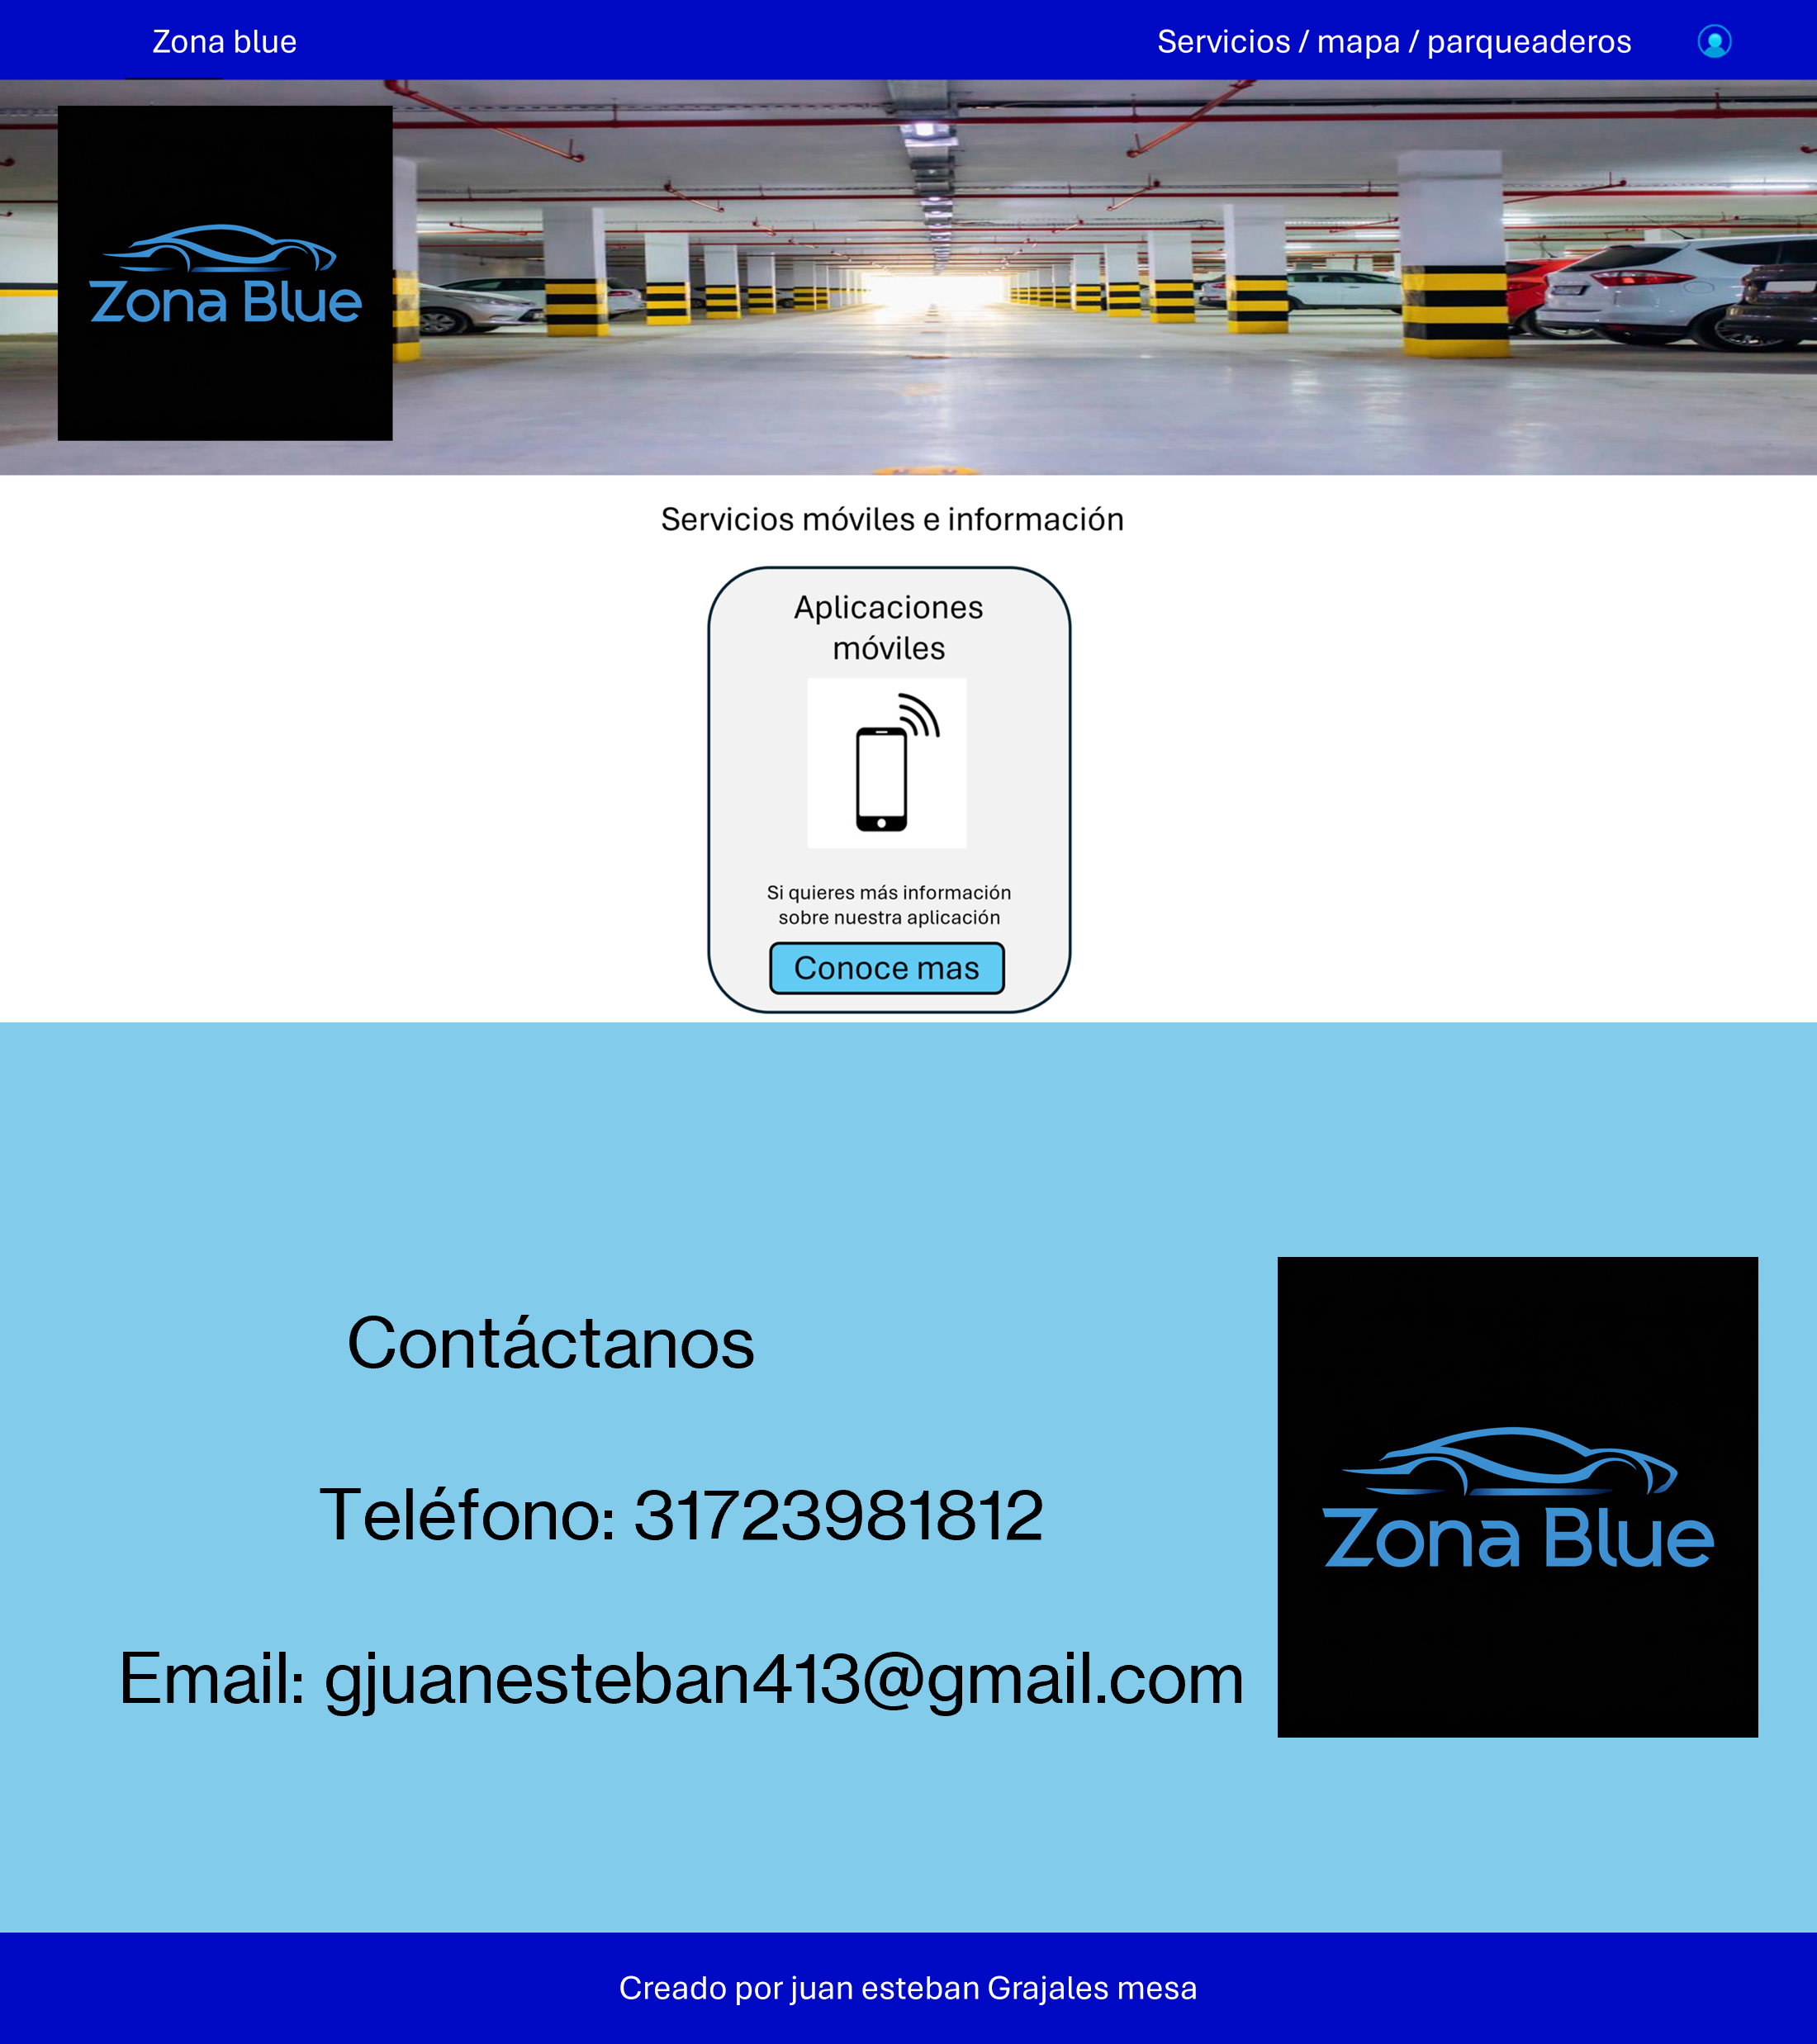

Slide 2


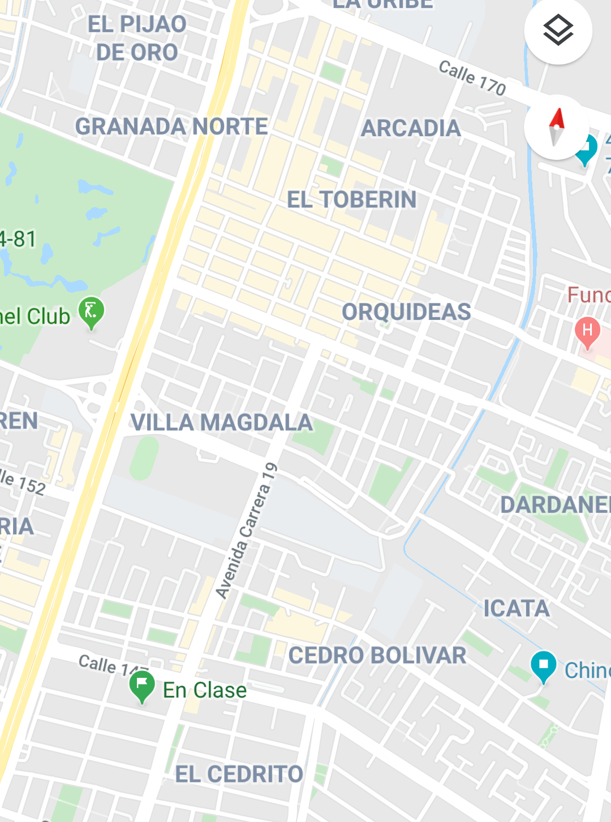
Zona blue
Inicio /
mapa
Parqueaderos disponibles
Dirección :
Parqueaderos disponibles
Creado por juan esteban Grajales

Slide 3
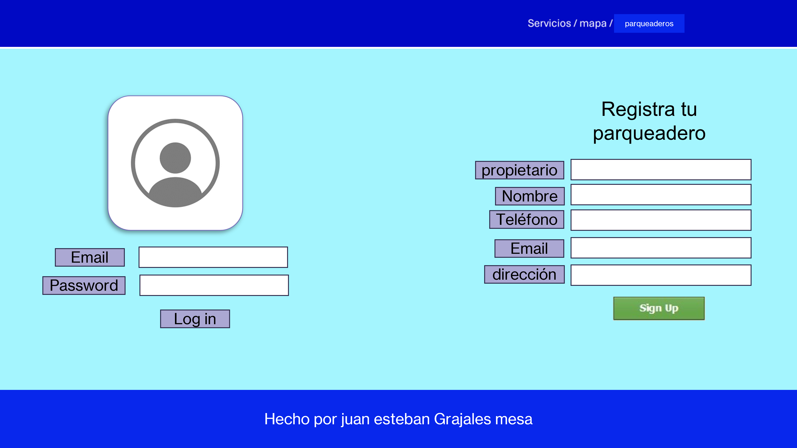
Zona blue
Inicio /

Slide 4
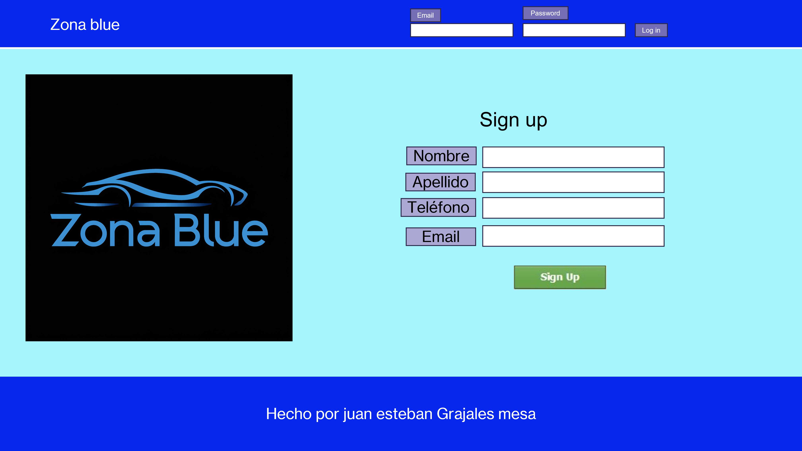
Inicio

Slide 5

Inicio /
Aplicación móvil
Pasos para poder descargar la aplicación
Primero buscar la aplicación en la play store
La aplicación se llama Zona blue
Descargar la aplicación
Registrarse
Juan esteban grajales mesa

